Slide 1
Обучение детей старшего дошкольного возраста пересказу с помощью графических схем
Воспитатель БДОУ г.Омска «Детский сад № 25»
Руменко Наталья Сергеевна

Slide 2
Определяя свою жизненную позицию, я руководствуюсь высказыванием философа Омара Хайяма о том, что не нужно удерживать то, что уходит от нас и отталкивать то, что приходит. Только так можно быть по- настоящему счастливым человеком!

Slide 3
Профессия воспитателя ответственная, серьезная, а главное, приносящая радость от общения с детьми.
На мой взгляд, воспитание и развитие ребёнка должно начинаться с принятия ребёнка как личности, со всеми его особенностями, неповторимыми чертами.
Важно в нашем деле понимать и принимать детей такими, какие они есть. Каждому ребёнку необходимо уделить должное внимание, подарить ему заботу и свою любовь.
Каждый день мы должны стремиться к созданию оптимальных условий для развития дошкольников, находиться в постоянном поиске чего- то нового, интересного, чтобы воспитанники получали радость от общения с воспитателем, от общения друг с другом.

Slide 4
Актуальность
Одной из главных задач воспитания и обучения детей дошкольного возраста является развитие речи, речевого общения. Владение родным языком - это не только умение правильно построить предложение. Ребенок должен научиться рассказывать: не просто называть предмет, но и описать его, рассказать о каком-то событии, явлении, о последовательности событий. Такой рассказ должен состоять из ряда предложений и характеризовать существенные стороны и свойства описываемого предмета, события должны быть последовательными и логически связанными друг с другом, то есть речь ребенка должна быть связной.
В настоящее время наблюдается устойчивая тенденция к увеличению числа детей с нарушениями речевого развития, для которых характерно позднее речевое развитие, ограниченность словаря как пассивного, так и активного, отсутствие фразовой речи, несформированность связной речи. Когда нарушения касается всех компонентов языковой системы: фонетики, лексики и грамматики, специалисты говорят об ОНР (Общем недоразвитии речи).

Slide 5
Самым простым из видов связного высказывания считается пересказ.
Этот вид работы занимает одно из ведущих мест в системе формирования связной речи. И это подчеркивается многими исследователями как в общей дошкольной, так и в коррекционной педагогике (Глухов В.Н., Бородич А.М., Филичева Т.Б., Федоренко Л.П., Тихеева Е.И. и др.)
При пересказе совершенствуется структура речи, её выразительные качества, произношение, усваивается построение отдельных предложений и текста в целом.

Slide 6
Задачи
Образовательные: научить составлять связный рассказ с помощью графических схем; уточнять, расширять и активизировать глагольный и предметный словарный запас посредством пересказа текста.
Развивающие: развивать зрительное и слуховое внимание; память, мышление; связную речь.
Воспитательные: воспитывать культуру коммуникации; умение внимательно слушать педагога и товарищей; воспитывать интерес к содержанию занятия.
Коррекционные: устранять аграмматичное использование слов в структуре простой фразы.

Slide 7
Методы
Словесные
-беседа;
-образец педагога;
-словарная работа.
Наглядные
-показ графического плана;
-демонстрация предметных картинок, иллюстраций.
Практические
-самостоятельный пересказ текста детьми.

Slide 8
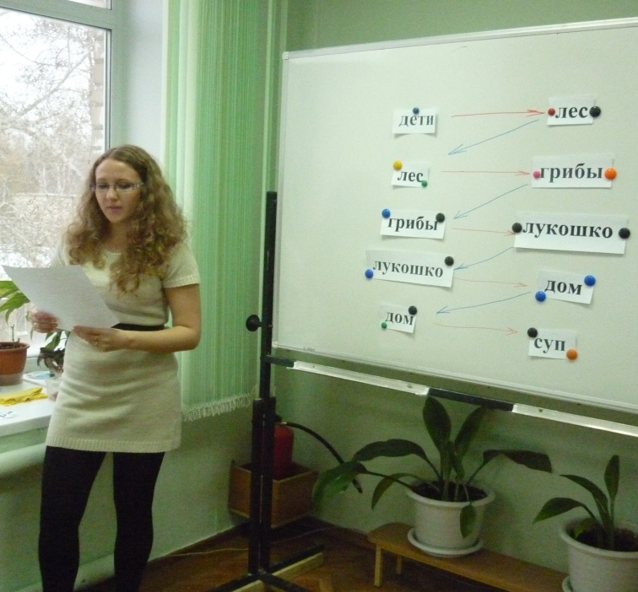
Для обучения детей старшего дошкольного возраста пересказу на занятиях по развитию речи нами была выбрана методика В.К. Воробьёвой, в которой в основе цепного текста лежит структурно- семантическая организация предложений.
Смысловая структура цепного рассказа изображается в виде графической схемы.
Квадратами в таблице обозначены предметные компоненты мысли: субъект и объект. В структуре таблицы они заполняются предметными картинками, или словами, записанными на карточках.
Стрелкой обозначаются предикаты, выраженные глаголом. Применение схемы позволяет показать детям принцип одинакового смыслового строения всех предложений рассказа: на первом месте- предмет, на втором- действие, на третьем- снова обозначение, но уже нового предмета сообщения.
Такой способ графической записи демонстрирует основное правило смыслового соединения предложений через повтор предметных значений.

Slide 9
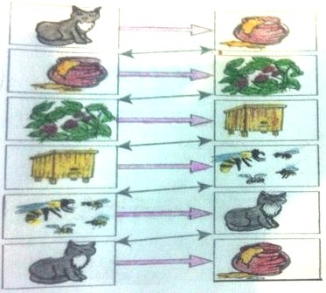
Наша кошка Мурка всем на удивление любила мёд. Запах мёда доносился из малинника. В малиннике стоял улей. Улей охраняли пчёлы. Пчёлы и покусали нашу кошку Мурку. Теперь Мурка и близко не подходит к мёду.

